Slide 1
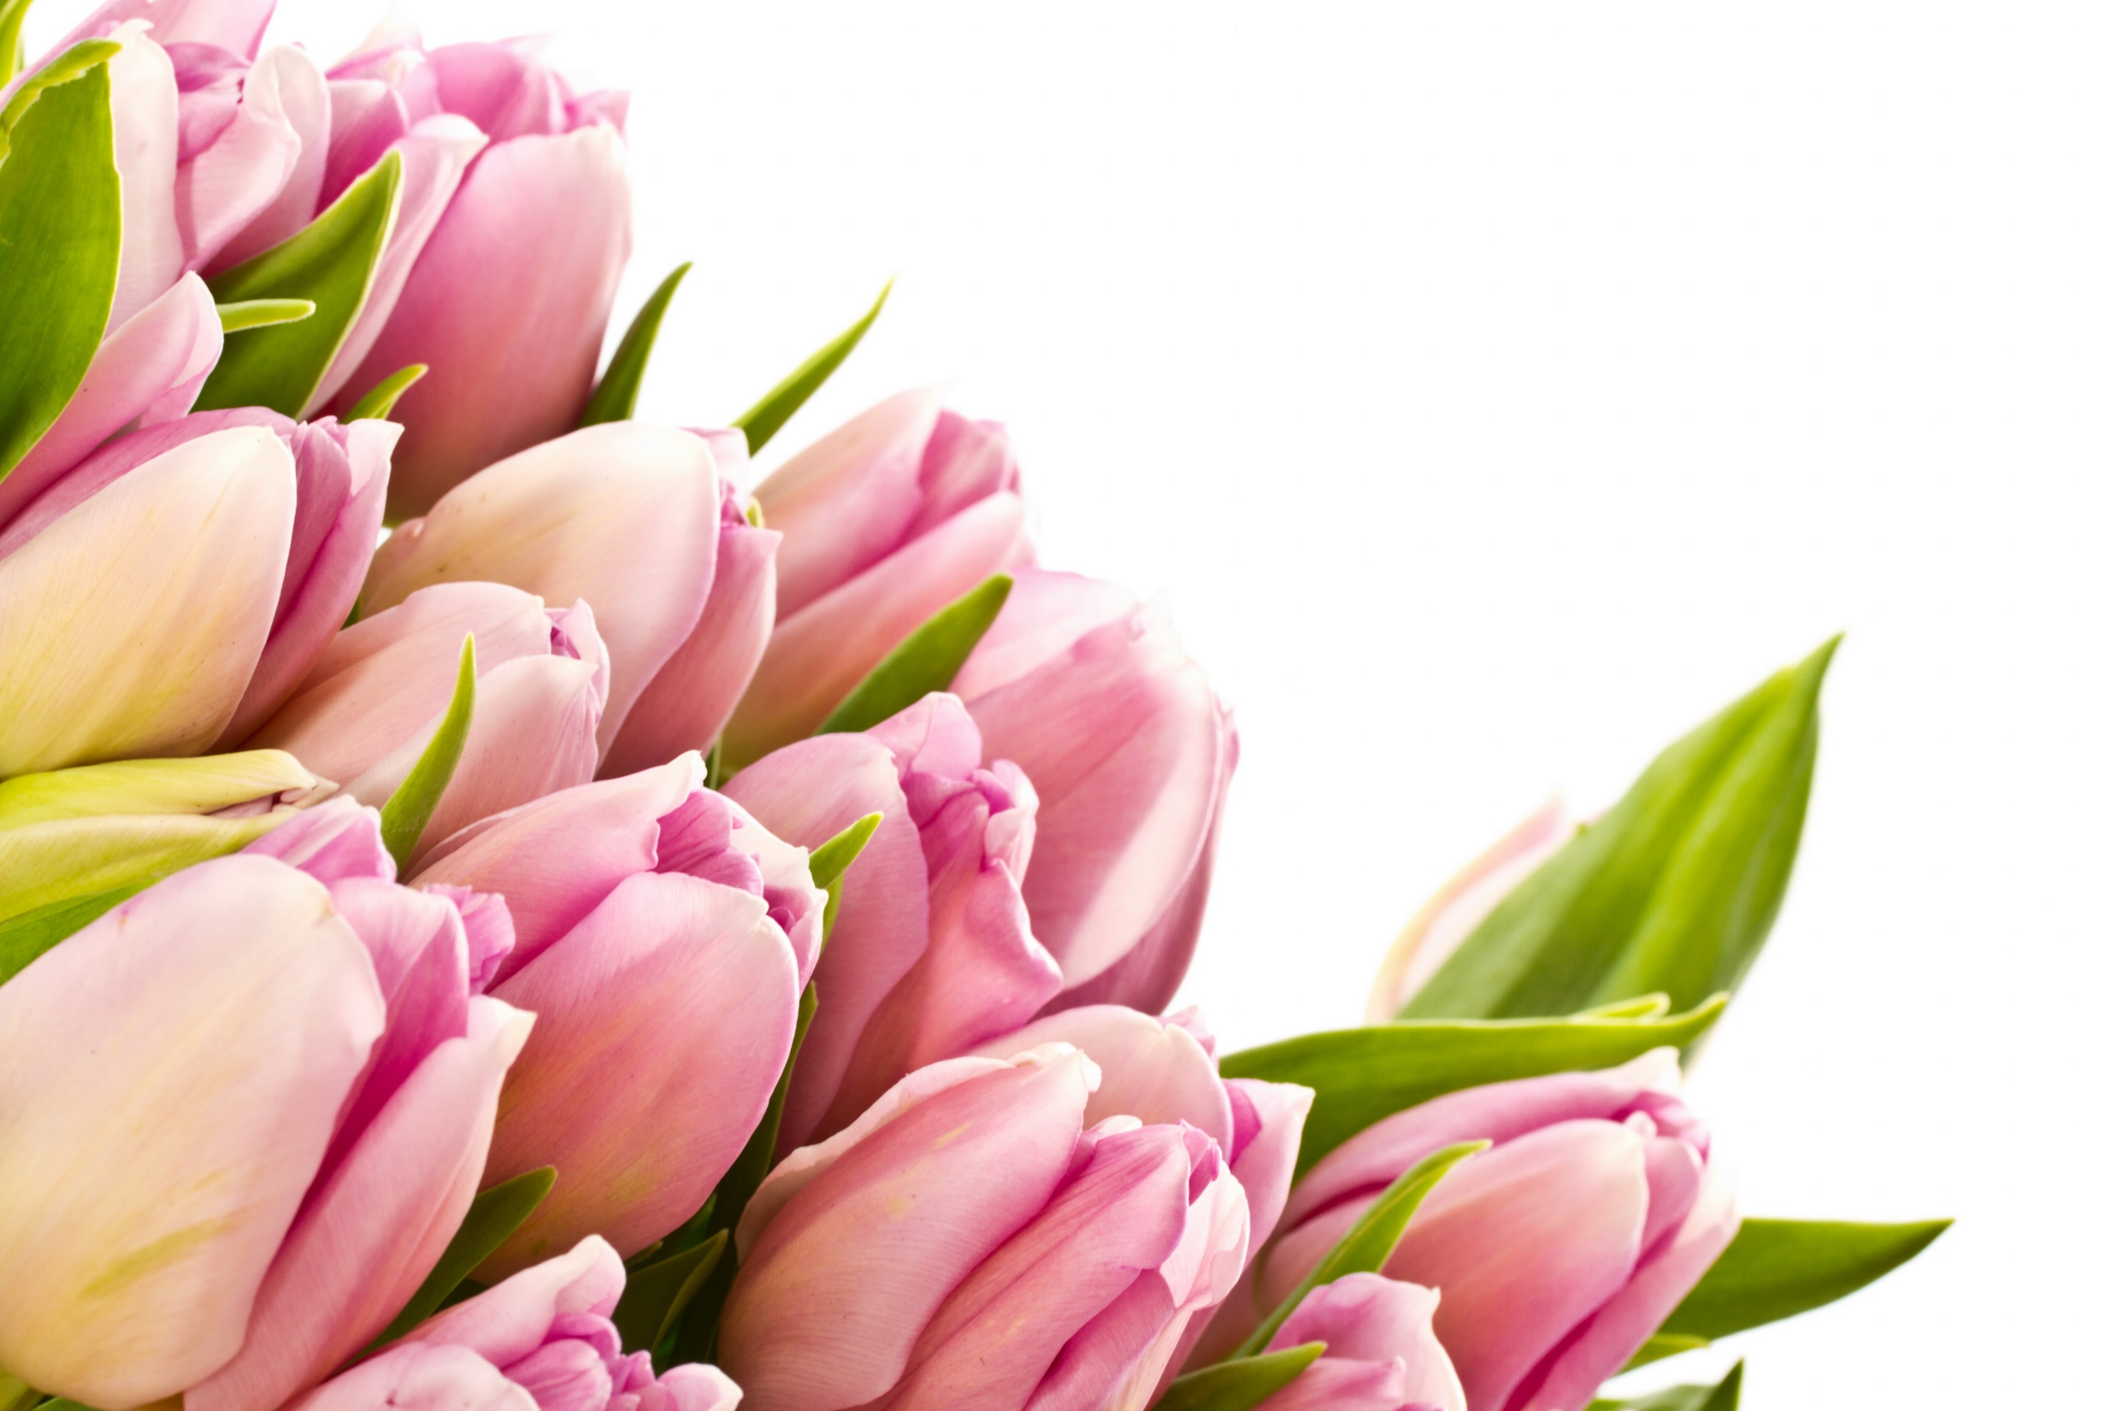
3Д открытка - тюльпанан

Slide 2
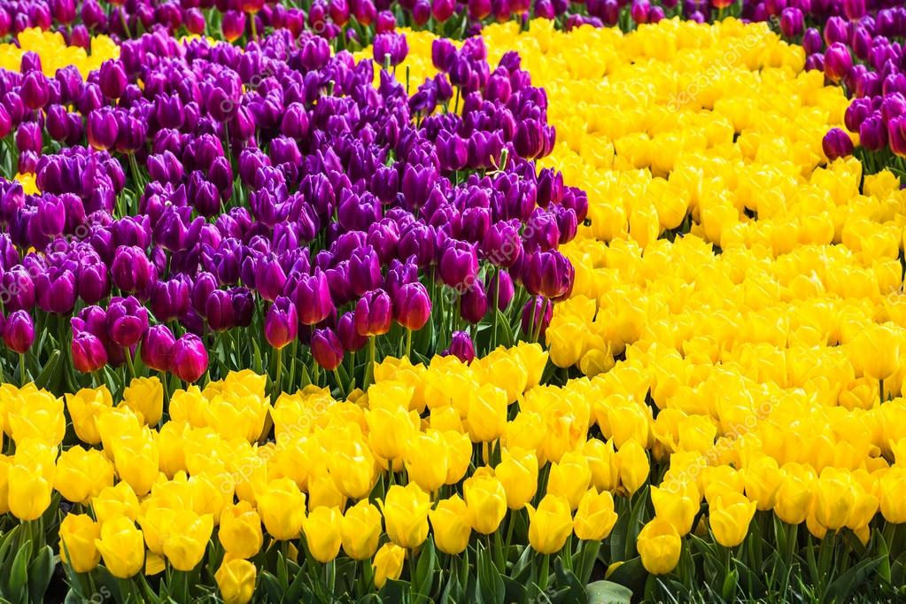
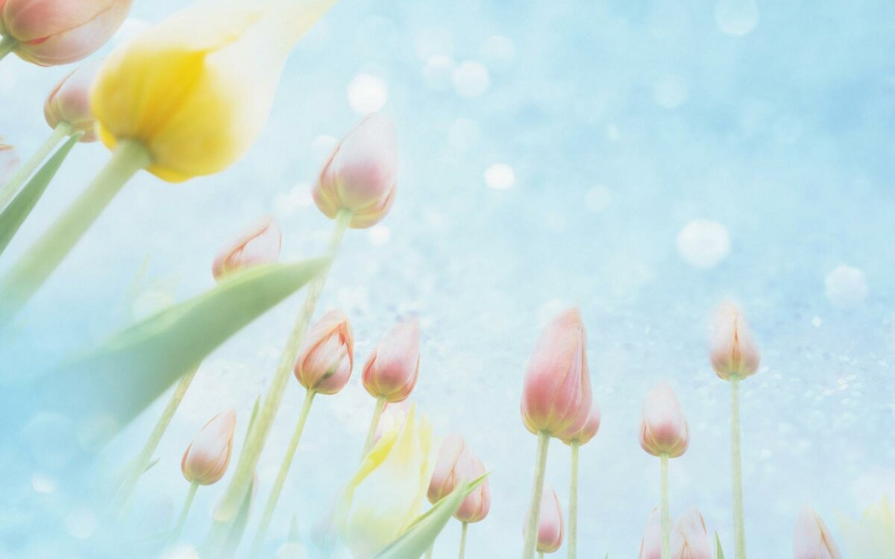
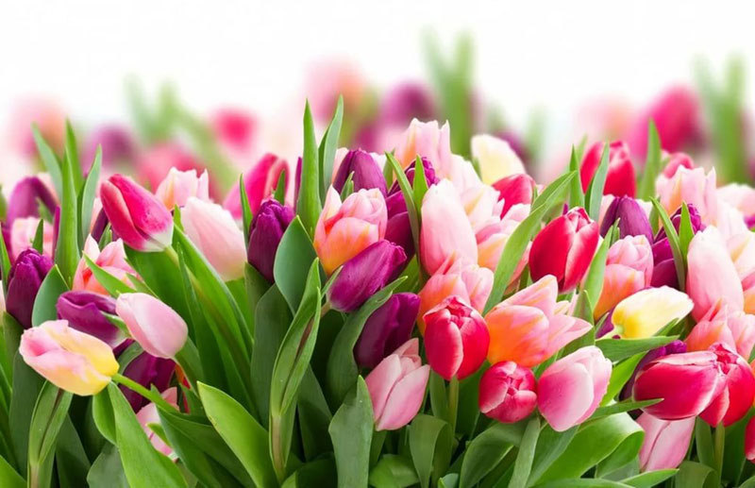
Тюльпан – яркий, ароматный цветок. По форме он может быть овальным, бокаловидным или чашевидным. По цвету – белых, желтых, розовых или красных оттенков. Встречаются сорта, близкие к черному цвету. Бутон нераскрывшегося цветка напоминает изящную коробочку. Когда венчик раскроется, заиграют, затрепещут легкостью его воздушные лепестки. Тюльпан настолько свеж и сочен, что скрипит и похрустывает в руках.
Тюльпаны считаются самыми знаменитыми весенними цветами, а родиной все принято считать Среднюю Азию, а точнее Персию, но на сегодняшний день можно встретить множество видов тюльпанов на территории Казахстана, Турции, Индии, Европы и т.д. Кстати, в Турции уже в XVI веке было известно более 300 видов таких растений, как тюльпаны.

Slide 3
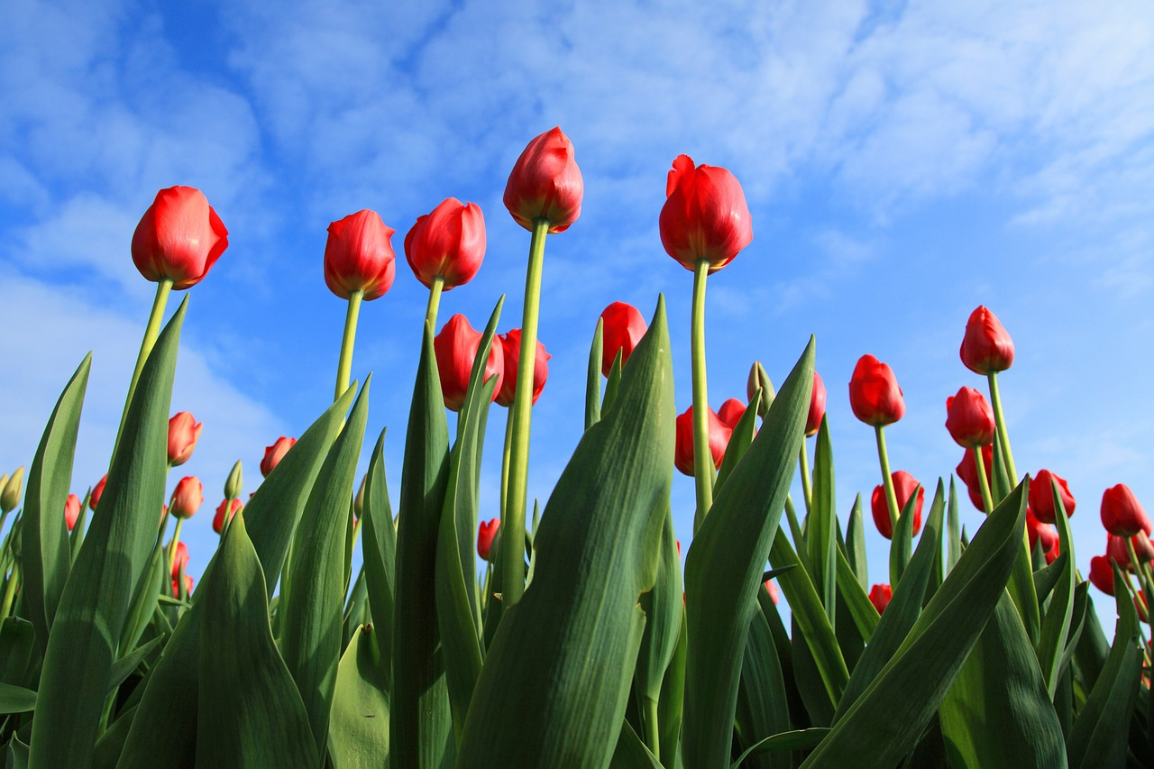
Расцвели тюльпанчики – Жёлтые стаканчики, Жёлтые и красные, Лепестки атласные.
Вот бы день рождения Был весной у мамы,
Я бы подарила ей Нежные тюльпаны. Бархатные, разные, Самые прекрасные,
С капелькой искристою, Будто серебристою.

Slide 4
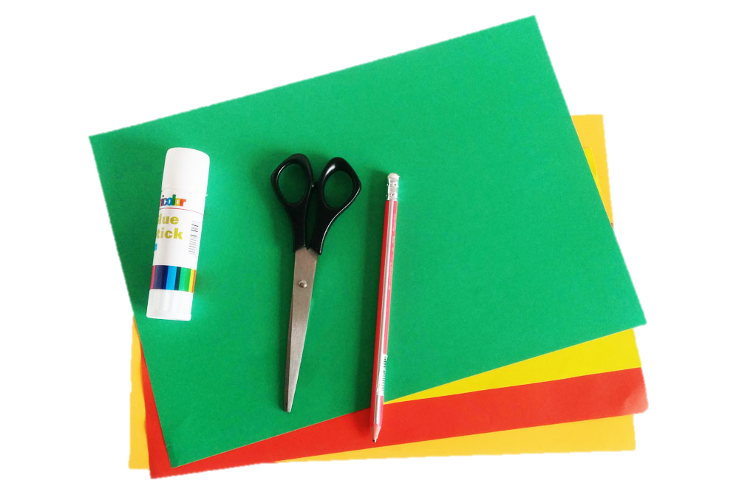
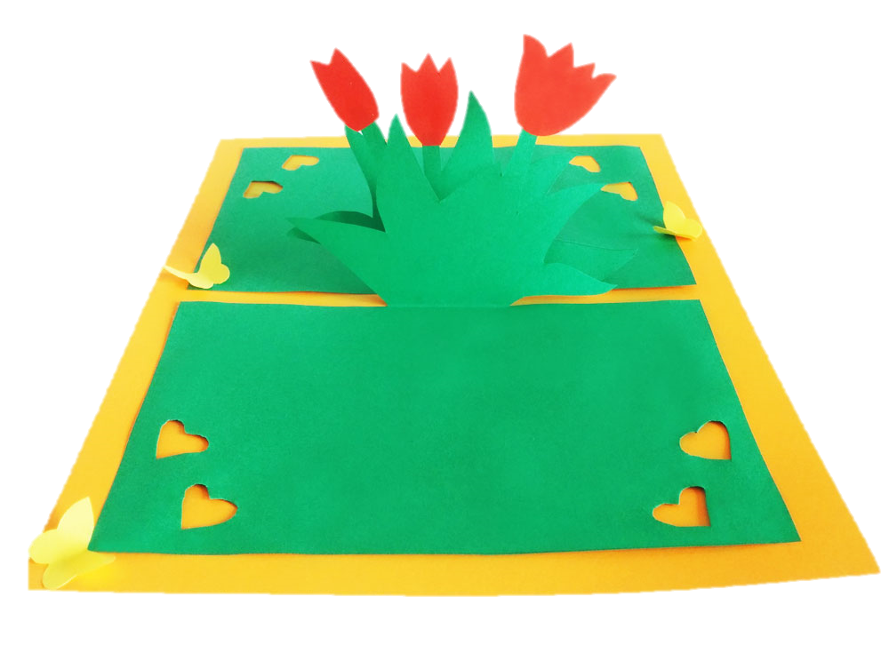
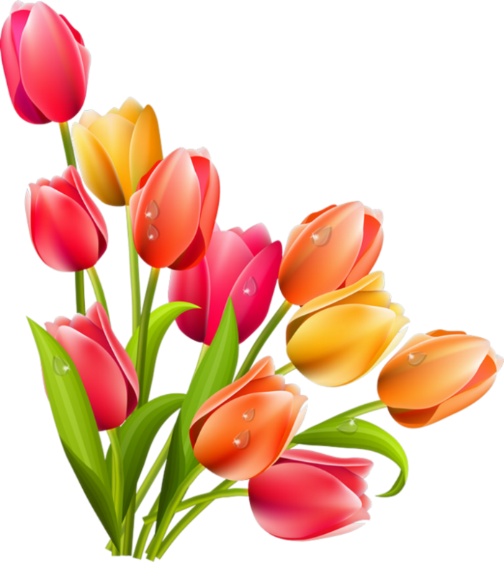
Здравствуйте, ребята! Вы наверно уже догадались, что тема нашего сегодняшнего занятия «Тюльпаны». На этот занятии вы научитесь делать 3Д открытку – тюльпан.
Что понадобится из материалов:
Цветной картон;
Клей-карандаш, линейка, ножницы, простой карандаш.

Slide 5
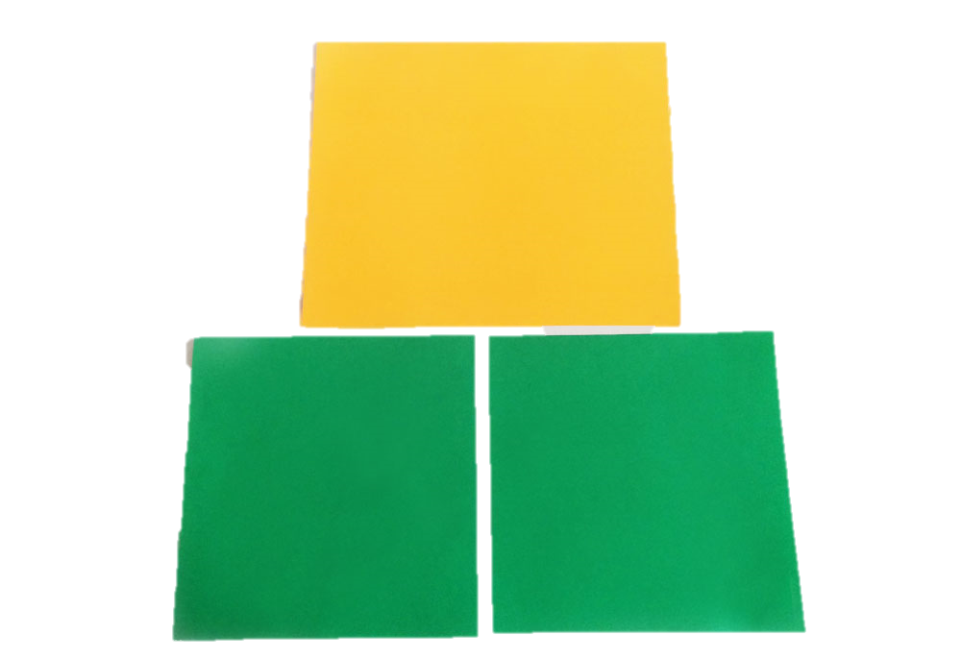
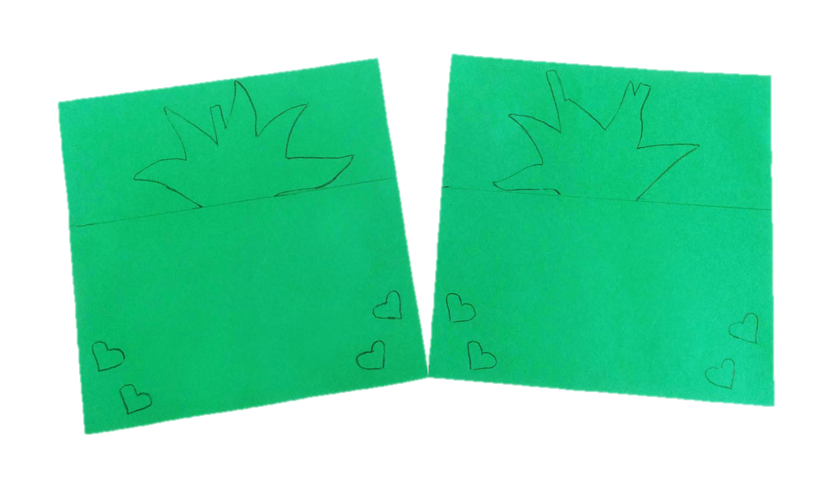
3д открытка с тюльпанами пошагово
Приготовьте цветной картон. Оранжевый картон для наружной части открытки, его размер – 22 см на 18 см. Зеленый картон в виде двух квадратов, стороны которого 16 см. вы можете взять любые другие размеры, только нужно учитывать, что внешняя часть открытки должна быть немного больше внутренних двух частей.
Расчертите карандашом квадратный картон на две части, можно не ровные и сверху линии нарисуйте лепестки тюльпана. Они могут быть абсолютно простые и произвольные. Не забудьте нарисовать стебельки, к которым впоследствии нужно будет приклеить цветки тюльпанов. Нарисуйте в уголках по два сердечка.

Slide 6
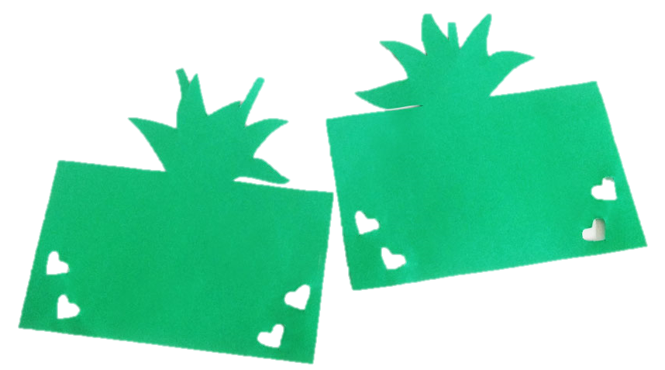
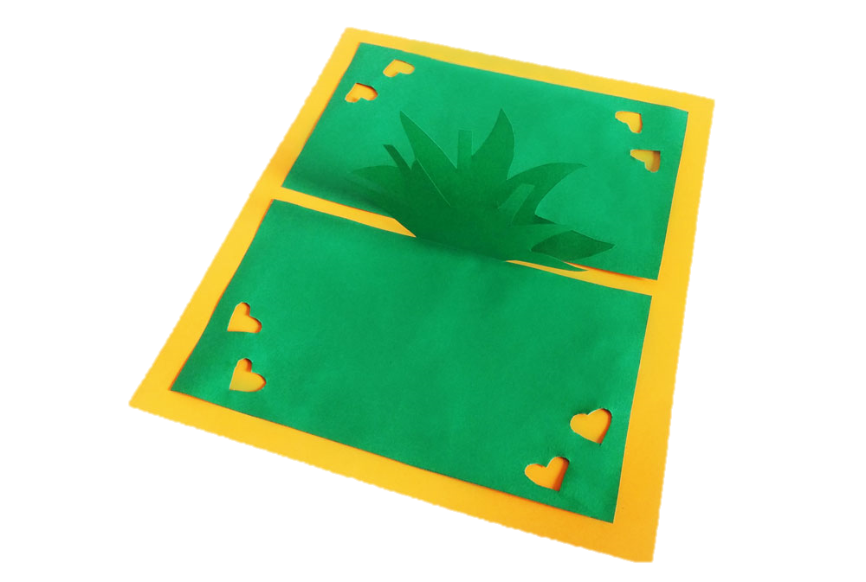
Обрежьте нарисованные стебли и листья, а также вдоль линии, вырежьте сердечки.
Приподнимите и загните вверх части цветка, а остальную плоскость бумаги приклейте к приготовленному внешнему картону.

Slide 7
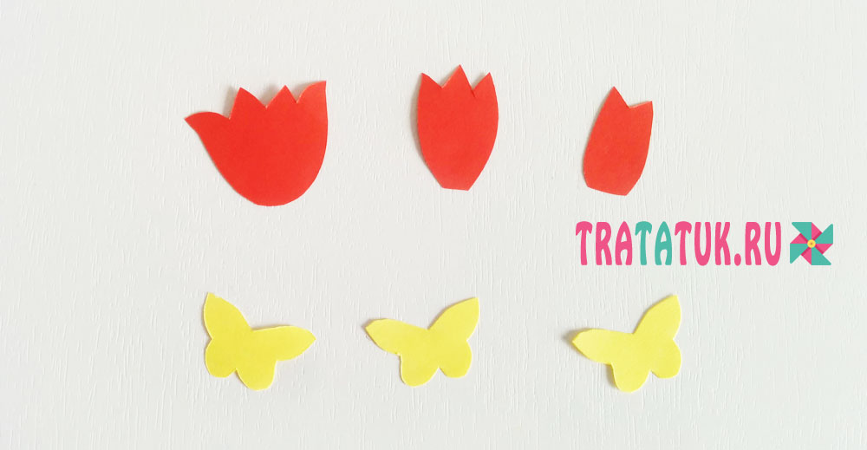
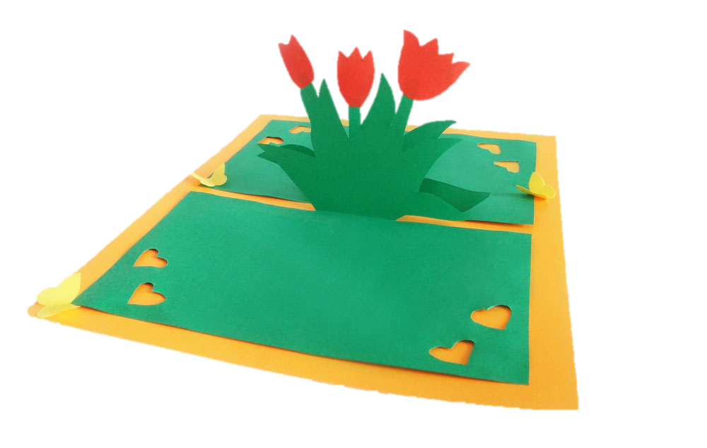
Нарисуйте и вырежьте тюльпанчики, можно разного размера, бутоны, также можно сделать и маленьких бабочек.
Приклейте цветы к стеблям, а по краям открытки – бабочки. Промажьте клеем только по срединке немного сложенных бабочек и приклейте, приподнимая крылья, как будто они ими машут.

Slide 8
3д открытка с тюльпанами готова!
Закройте открытку, обозначив линию сгиба.
Вы большие молодцы!
До новых встреч!

